Slide 1
ДЕЦА СУ ДАР ОД БОГА
Д еца су најскупоценији дар и благо који су људима поверени
Ј.А.Коменски

Slide 2
ПОРОДИЦА И ТЕЛЕВИЗИЈА

Slide 3
Медији у данашње време имају велику моћ и њихов утицај на формирање мишљења, става и стила живота је огроман, посебно код младих људи. Медији за децу и младе као и пробој нових технологија променили су у потпуности њихов стил живота, поставили неке нове границе, а померили постојеће.
Дизнијеви јунаци претворили су се у измишљене животињске врсте троугластих очију Покемоне, а Барбике су замењене главатим луткама које спашавају свет. Зец, веверица и препелица замењени су жабом и змијом, а дечија музика и музика за младе попут рока и попа замењена је „Грандом“.

Slide 4
Најподложнији утицају медија су деца као део друштва који се налази у периоду живота у ком усвајају обрасце понашања. Етика у медијима, често, изостаје и то има разарајући утицај на психу, ментално стање и социјализованост деце.
У садржајима којима су деца преко медија изложени, не изостају насиље, манипулација, лоши узори и девијантни модели понашања.
Све то може да утиче на формирање моралних норми деце, што код њих ствара један, може се рећи, искривљни стил живота презасићен бригом о изгледу, престижу, угледу, а коме мањка правих вредности и реалних очекивања.

Slide 5
Неоспорна је чињеница да време проведено у гледању телевизије одвлачи од важних активности као што су читање, израда домаћих задатака, играње, вежбање, тренирање неког спорта и социјализација.
Деца уче сваког минута, а учи се из искуства. Жива искуства стварају обрасце које посматрач може пренети у стварни живот.
Сматра се, такође, да телевизија осиромашује осећај заједништва. Деца која превише гледају телевизију мање верују другим људима и мање учествују у организованим дечијим активностима ван куће.

Slide 6
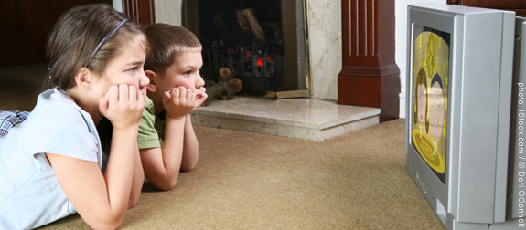

Slide 7
Гледање телевизије је главна активност деце и адолесцената. Деца у просеку, дневно гледају телевизију три до четири сата. Тим темпом, до завршетка средње школе, деца проведу више времена гледајући телевизију, него што проведу у учионицама.
Са једне стране, телевизија може забавити, информисати и правити деци друштво, а са друге може утицати на њих и на непожељан начин.

Slide 8
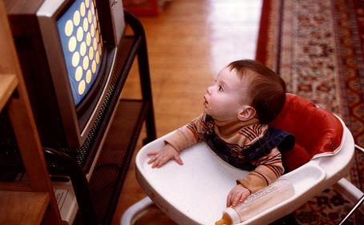

Slide 9
ЦРТАНИ ФИЛМОВИ
Некада је цртани филм био велики догађај, иако је био у другом плану. Емитовали су се једном дневно, пре Дневника и трајали око пет минута, после тога се обично ишло у кревет.
Друга опција била је одлазак у биоскоп на дугометражни цртани филм.
Данас су цртани филмови доступни деци 24 часа дневно на телевизији, а има и више канала који их приказују.
Због тога се постављају питања:
Да ли су и који цртани филмови штетни за децу?
2. Да ли има разлике између оних који су се раније емитовали и оних који се данас нуде деци?
3. Да ли цртаћи васпитавају децу?

Slide 10
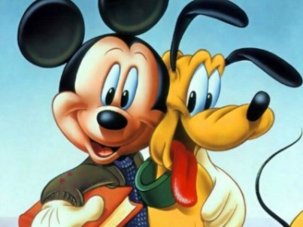

Slide 11
Без обзира на то да ли су цртаћи агресивни или нису, (ранији цртаћи су имали дугачке кадрове, док модерни цртаћи имају много краће кадрове,) имају јаке звукове и остале компоненте, чиме се подиже адреналин. Због тога деца имају смањену пажњу, њихови неурони су угрожени. То више нема везе са агресијом већ има везе са физиологијом која делује са том стимулацијом ока.
Телевизија је врло утицала и на пад пажње код деце.
У позоришту они више не могу да прате дуже представе, већ оне морају да буду толико спектакуларне да би све време деца била фокусирана на догађање на сцени.

Slide 12
Агресивни цртани филмови различито утичу на различиту децу. Веома утичу уколико неко већ има црту насиља, подстичући је да се лакше испољи, док на осталу децу, која у карактеру немају агресивност, ови цртани филмови не доводе до пораста агресивности, али воде огуглавању на насиље!
Због тога данас деца или људи не виде да су склони насиљу, јер је за њих то потпуно нормално пошто су, сталним излагањем агресивним садржајима, на агресију навикли. Сви цртани филмови имају извесну дозу агресије, само што је неки имају више.

Slide 13
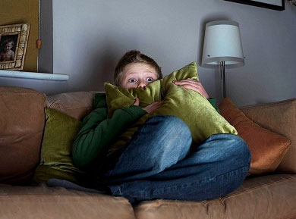

Slide 14
Постоје цртаћи који су едукативни, који васпитавају и образују, али и они који негативно утичу на децу. Не треба у принципу забрањивати деци да их гледају, већ баш њих и треба питати да ли су НЕШТО НАУЧИЛИ! Ако, уз помоћ родитеља, размисле - рећи ће ШТА СУ ,,ЗАПАМТИЛИ,, Све то захтева много родитељског стрпљења и времена, а првенствено љубави!
Родитељ ТРЕБА пазити на то, шта дете гледа.
Јер та прича је слична оној: «Не гурај прсте у штекер, не дирај ринглу, не трпај иглу у уста, не пипај ватру итд.», са једном малом разликом: у овим порукама се чува тело, а у оним везаним за гледање цртаћа чувају се ум и душа!

Slide 15
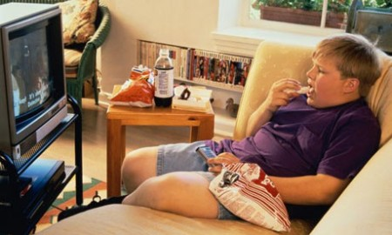
НЕ ПОСТОЈАЊЕ КОНТРОЛЕ СТВАРА УСЛОВЕ ЗА НАСТАНАК ПРОБЛЕМА

Slide 16
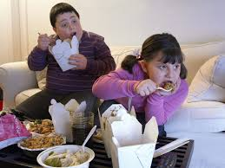

Slide 17
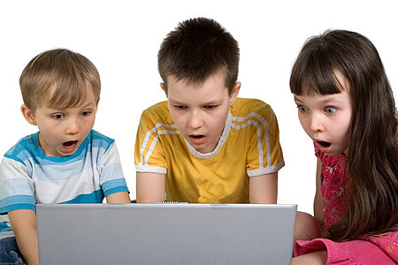
НЕ ПОСТОЈАЊЕ КОНТРОЛЕ СТВАРА УСЛОВЕ ЗА НАСТАНАК ПРОБЛЕМА

Slide 18
Не живимо за децу,живимо живот заједно са њима
С.Миладиновић,педагог

